Slide 1
YOLOP
You Only Look Once for Panoptic Driving Perception
南京恩博科技算法部：汤庆飞

Slide 2
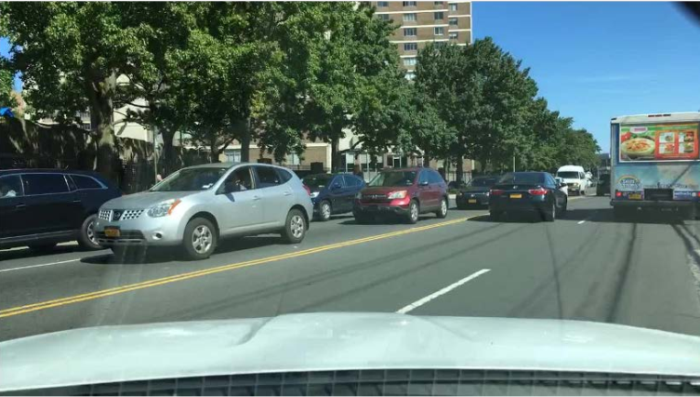
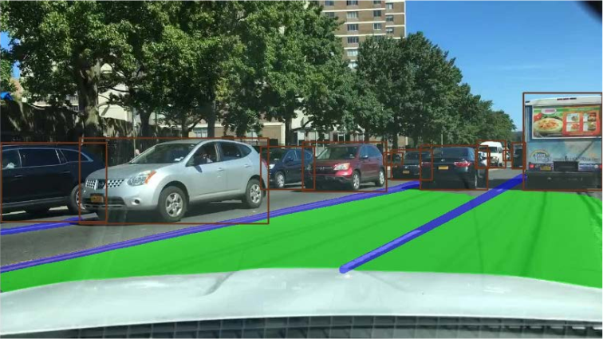
概要
YOLOP
YOLOP是多任务模型
三个目标：
车辆检测
道路分割
车道线分割
两个优势：
节省算力
相互促进提升精度

Slide 3
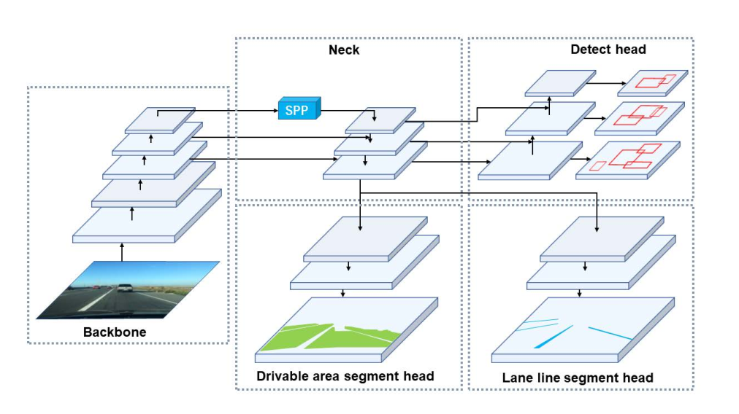
YOLOP结构

Slide 4



YOLOP模块
编码器
backbone：CSPDarknet
neck: SPP FPN
解码器
Detect Head: 仿yolov4
Drivable Area and Lane Line Segment Head
损失函数

Slide 5
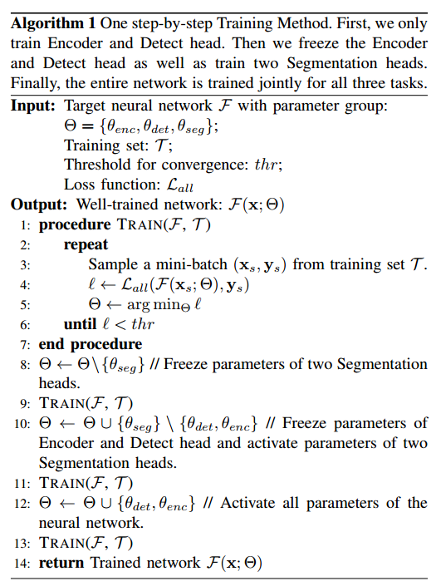
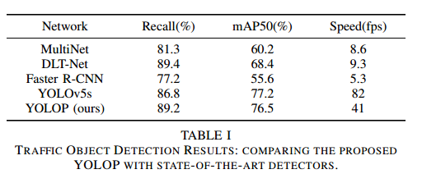
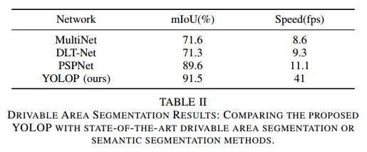
实验结果

Slide 6
Q&A

